Slide 1
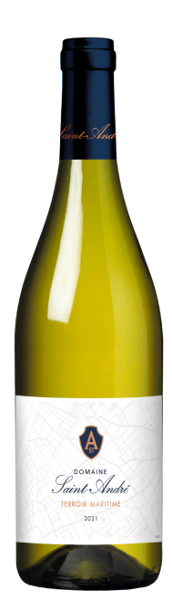
Saint Andre
Maritim – Blanc
도멘 생앙드레 마리띰 블랑
REGION Languedoc-Roussillon, France
TYPE White
ALCOHOL 12%
VARIETY Vermentino Roussanne Piquepoul
TASTING NOTE 골드, 레몬 색상이 조화로운 화이트와인, 잔에 따르자마자 폭발적으로 느껴지는 라임,열대과실향이 잘만든 와인임을 나타내준다. 과실 뿐만 아니라 잔에서 느껴지는 떼루아의 미네랄, 상쾌한 산도와 풍성하고 크리미한 질감으로 피니시 또한 매우 매력적인와인 추천음식: 해산물로만든 지중해의 모든 음식, 약간 매콤한 타코
COMMENT 도멘 생앙드레 Langedoc의 모든 전통적인 포도 품종(생소, 까리냥, 샤르도네,머스캣, 루산느, 베르멘티노 및 비오니에)를 모두 생산할 수있는 대형 와이너리 , 여기에 특정 보르도 포도 품종(메를로 및 까베르네 프랑)이 추가되고. 생앙드레의 포도밭은 해양의 영향으로 약한 지중해성 기후의 혜택을 받고 있다. 주로 점토 석회석인 이곳의 토양은 우수한 품질의 와인 생산이 가능하다.
ACIDITY
SWEETNESS
BODY
FINISH
경기도 성남시 분당구 판교역로 192번길 16 (삼평동, 판교타워 807)
Tel. 031-336-1320

